Slide 1

Hướng dẫn sử dụng chức năng SBC trên hệ thống Groupware
EA Team Việt Nam

Slide 2
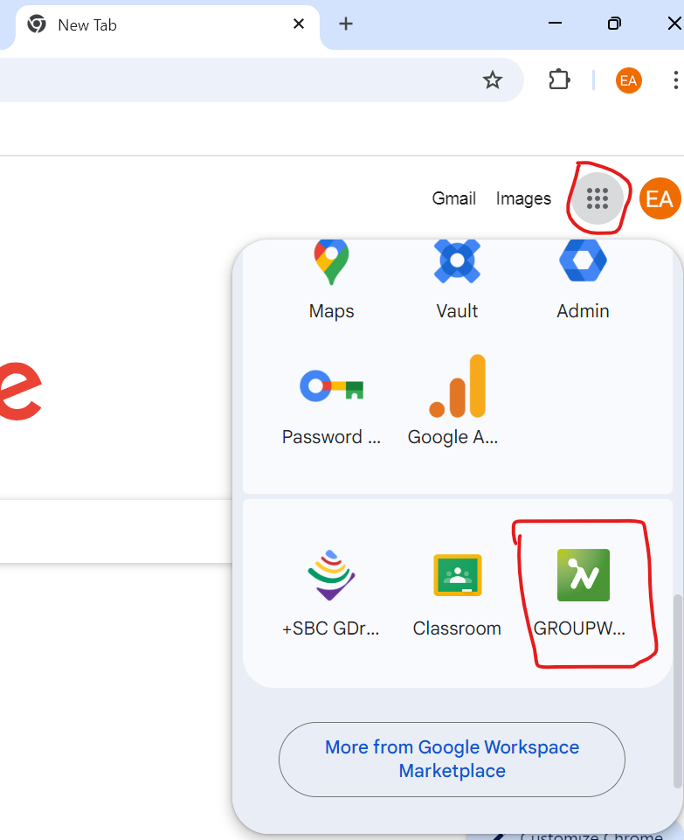
1.Đăng nhập hệ thống Groupware
I. Đăng nhập Groupware
Có hai cách để bạn đăng nhập vào hệ thống Groupware
+ Bạn có thể truy cập bằng link sau đây: https://gw.vinatech.com/login.
+ Bạn có thể chọn buổi tượng như hình dưới đây:
+ Bạn mở trình duyệt lên và ỏ góc phải màn hình có biểu tượng=> bạn chọn tới icon của công ty có chữ groupware click vào đó

Slide 3
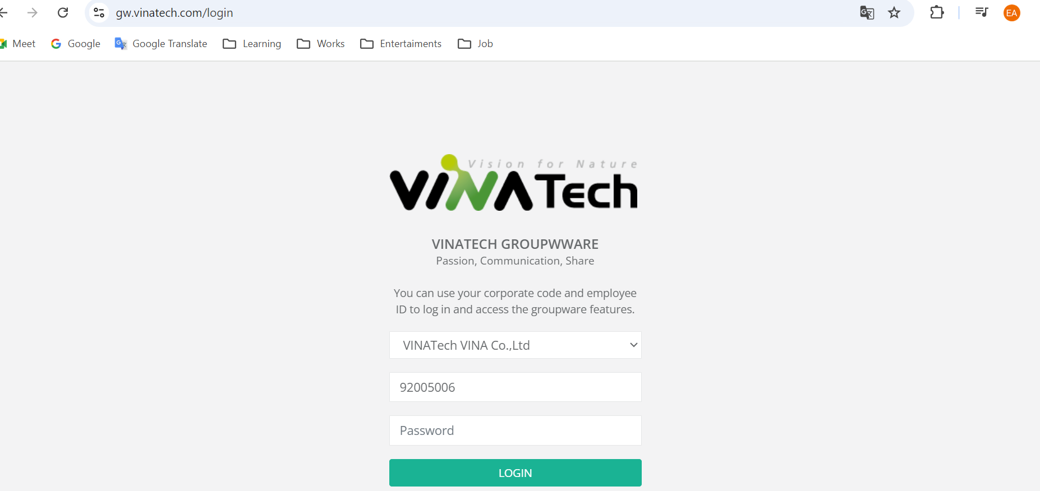
2.Thông tin đăng nhập vào Groupware
2. Thông tin đăng nhập
- Bước 1: Thông tin tài khoản cũng như mật khẩu của bạn chính là mã nhân viên trên hệ thống ERP, mật khẩu mặc định từ 1 tới 4, trong trường hợp không được bạn liên hệ lại với EA
Bước 2: Trước khi login, bạn cần chọn Vinatech vina Co.,Ltd.
Bước 3: khi đã chọn xong, bạn nhập mã nhân viên và mật khẩu nhấn nút login để vào hệ thống.

Slide 4
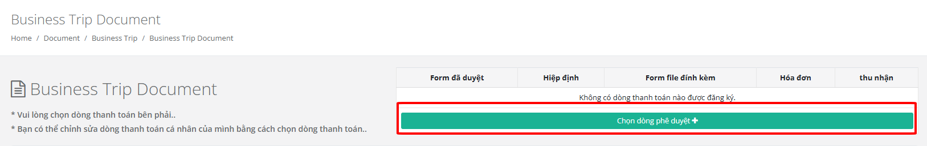
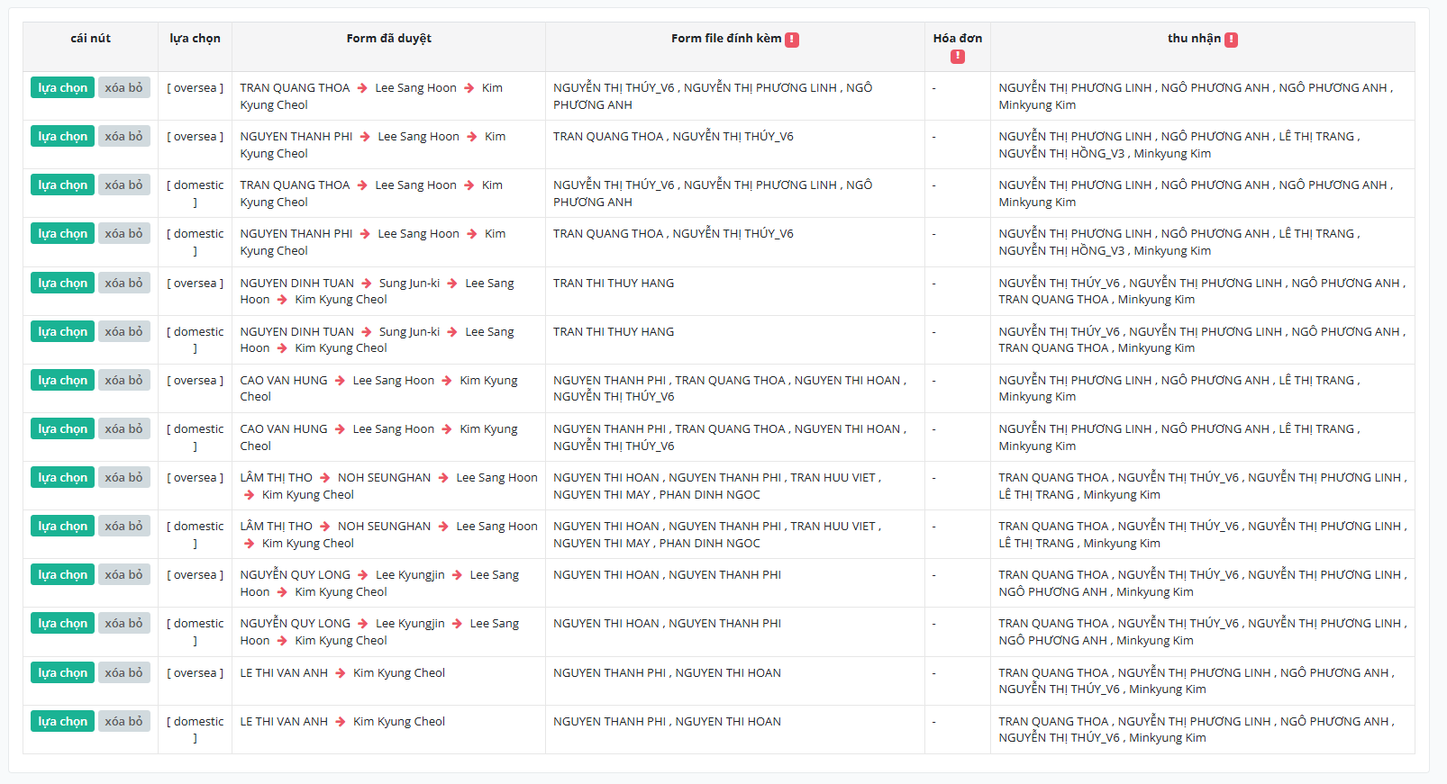
2.Form đăng đi công tác.
1. Bạn truy cập vào phần menu chọn mục Electronic Document => Tiếp theo bạn chọn mục Holiday work request => bạn chọn chức năng “Business Trip Document”
Bước 1: Chọn đường line phê duyệt, ở đây bạn có thể chọn hai kiểu đường line phê duyệt.
+ Một đã được cài đặt trong hệ thống, bạn chỉ cần chọn.
+ Hai bạn có thể tự lựa chọn những ai có thể duyệt form cho bạn.

Slide 5
Form đăng ký đi công tác.
Đây là phần chọn để định hình form này là đi công tác trong nước hay công tác tại nước ngoài, trong trường hợp bạn chọn nước ngoài, nhưng phần dưới bạn chọn trong nước form sẽ báo sai.

Slide 6
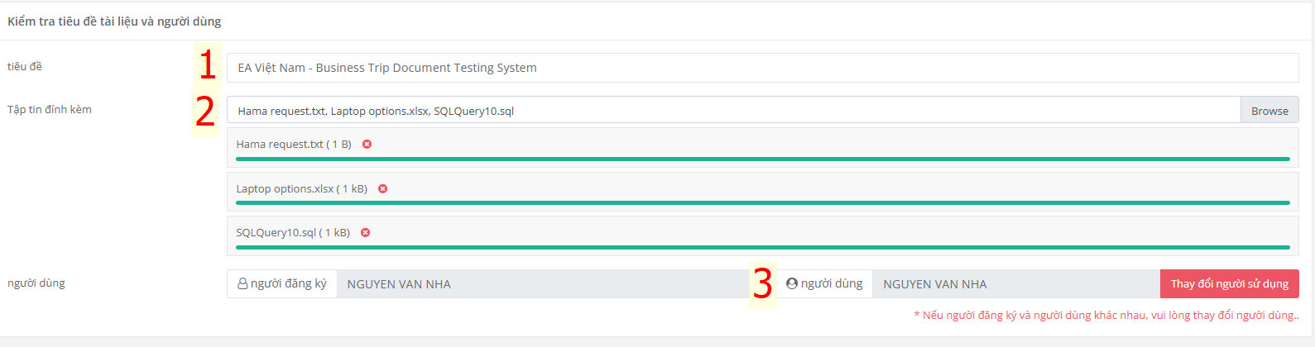
2.Form đăng ký đi công tác
Tiêu đề: Bạn cũng có thể đặt tiêu đề cho form đăng ký đi công tác của mình như hình ở bên.
Ngoài ra trong trường hợp bạn làm hộ ai đó, bạn vẫn có thể đưa tên người đó vào như hình dưới bên cạnh
Ngoài ra bạn cũng có thể upload một file hoặc nhiều file cùng một lúc

Slide 7
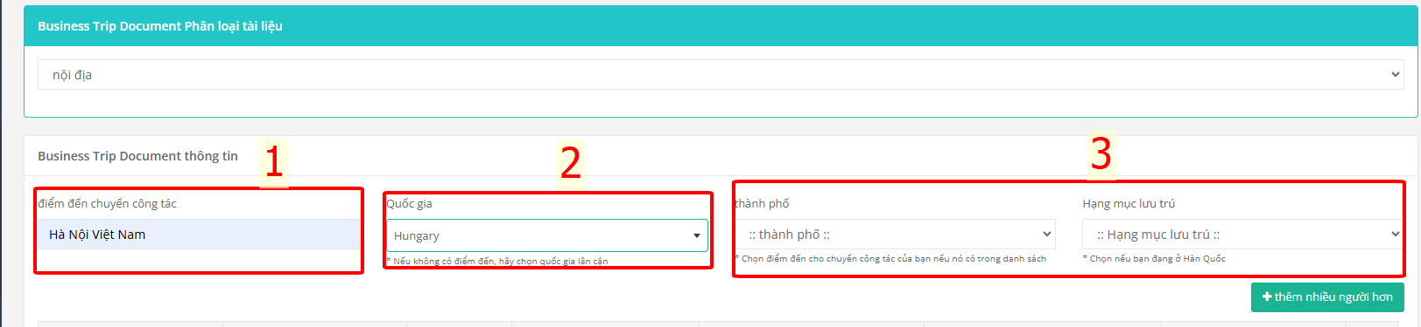
2.Form đăng ký đi công tác.
Số 1 là yêu cầu bạn phải nhập tên địa điểm khi bạn tới công tác:
Số2: Chọn tên quốc gia khi bạn tới công tác, nếu công tác trong nước bạn có thể chọn là Việt Nam
Số 3: Trường hợp bạn chọn tên quốc gia nó hiển thị ra thành phố thì bạn chọn nếu trường hợp nó không hiển thị ra thành phố thì bạn không cần phải chọn nữa.

Slide 8
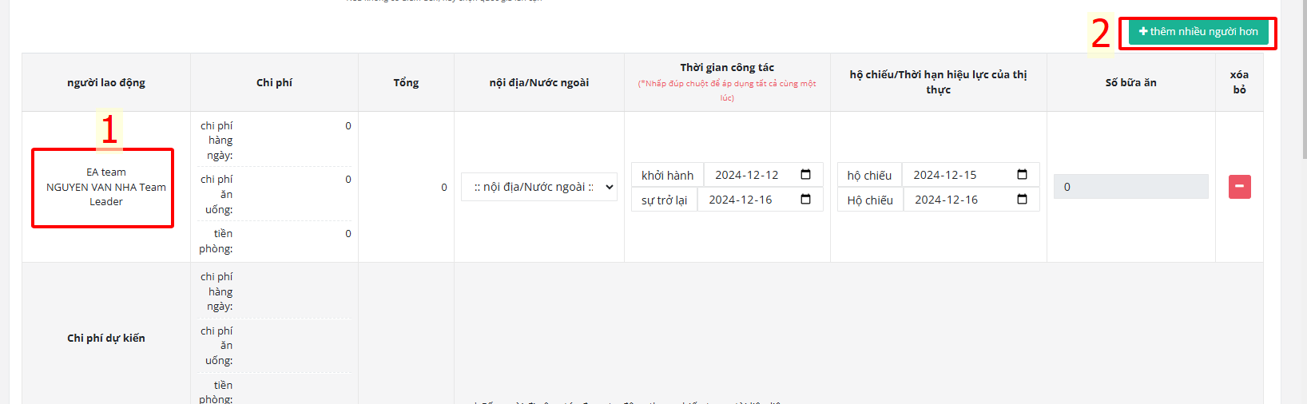
Form đăng ký đi công tác.
Số 1: theo mặc định form sẽ tự động lấy tên người đăng ký, trường hợp bạn không đi công tác mà làm hộ người khác bạn có thể xóa để thêm người mới vào.
Số 2: bạn có thể chọn nhiều người dùng trong một form.

Slide 9
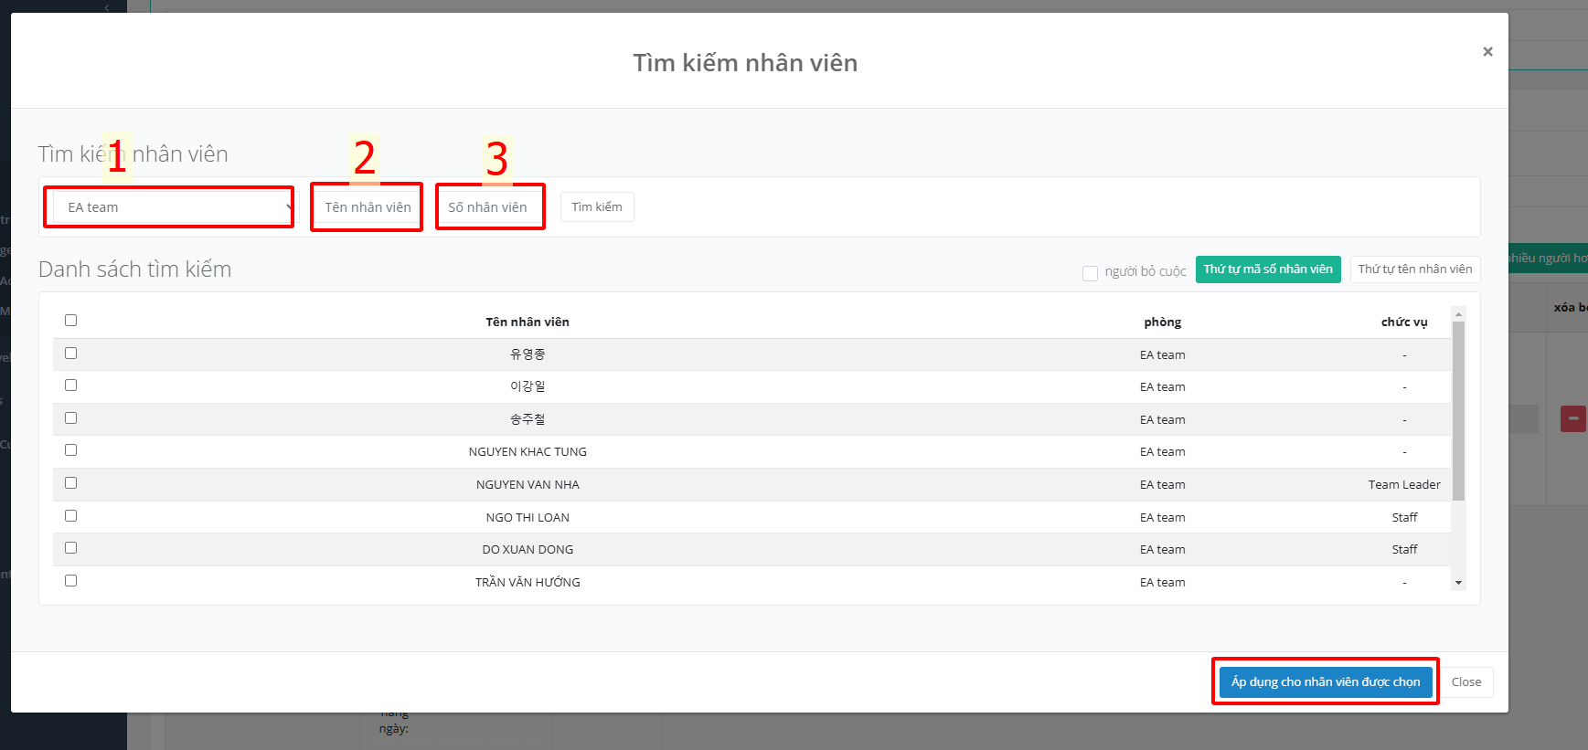
Form đăng ký đi công tác
Sau khi bạn click vào thêm nhiều người hơn: một cửa số mới sẽ mở ra và ở đó bạn sẽ có 3 lựa chọn để tìm kiếm người
Số 1: tìm kiếm người theo phòng ban, sau đó chọn ai thì tick vào
Số 2: chọn theo tên nhân viên, rồi tick vào.
Số 3: tìm theo mã nhân viên cũng tương tự hai số ở trên.

Slide 10
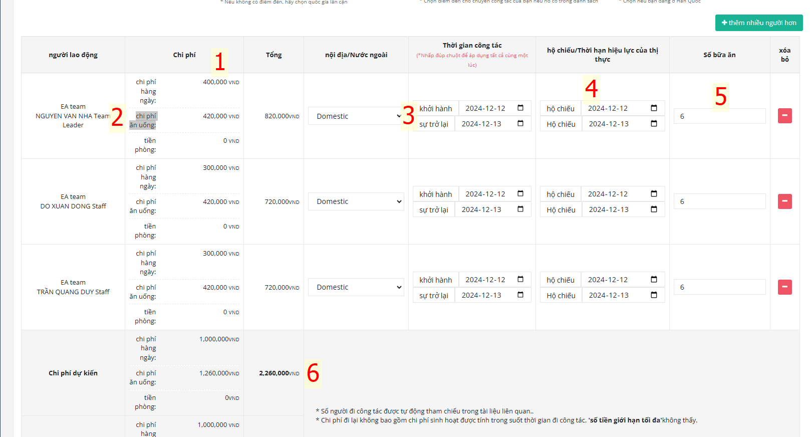
2.Form đăng ký đi công tác
Số 1: là tổng số tiền được trợ cấp theo chức vụ tiền trợ cấp tiêu chuẩn của nhân sự.
Số 2: Tiền ăn mỗi ngày theo tiêu chuẩn của nhân sự.
Số 3: chọn thời gian đi công tác từ ngày nào tới ngày nào.
Số 4: Ngày của hộ chiếu, thời hạn của hộ chiếu hoặc visa.
Số 5: là nhập tổng số bữa ăn trên tổng ngày đi công tác.
Số 6: là hiển thị tổng số tiền chung của mọi người đi công tác trong form đó.

Slide 11
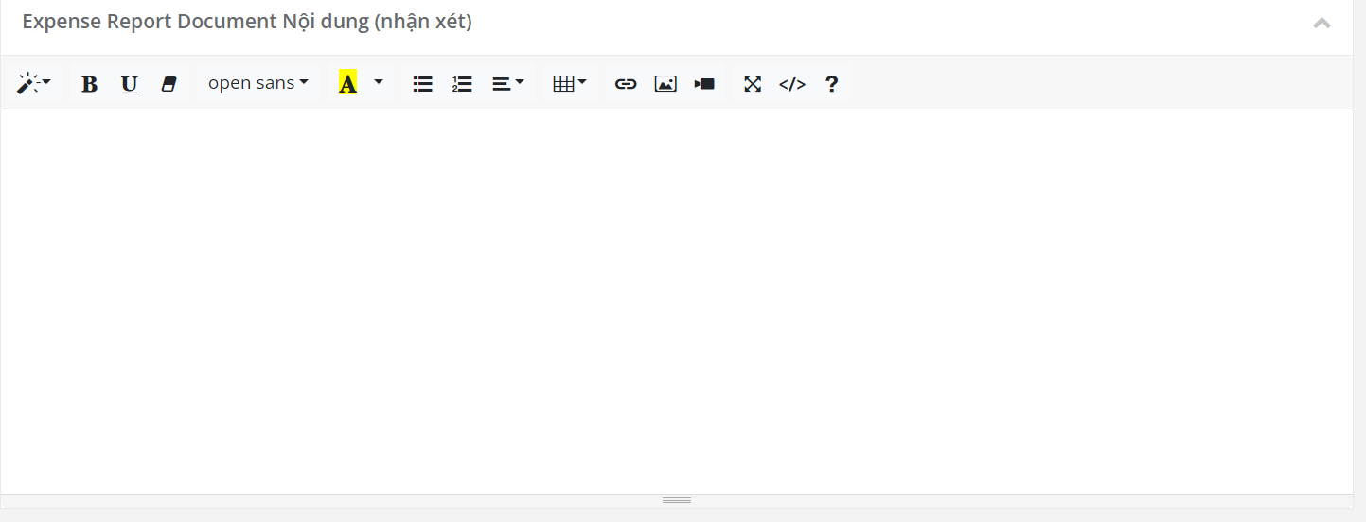
2.Form đăng ký đi công tác
Đây là phần bạn miêu tả nội dung. Trong phần này bạn có thể đưa các video vào, hình ảnh, cũng như, các loại font chữ, đồng, thời bạn cũng có thể tạo các bảng , bạn cũng có thể thêm các link vào trực tiếp nội dung.

Slide 12
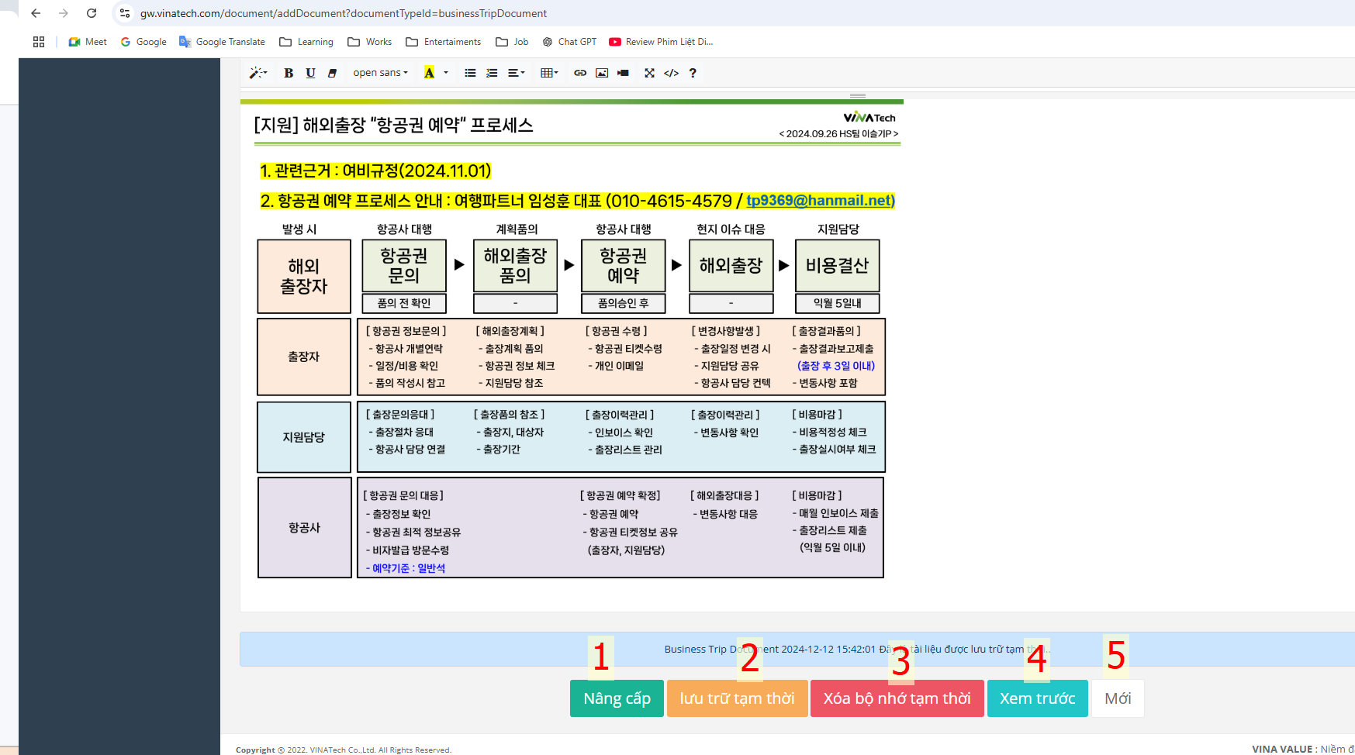
2.Form đăng ký đi công tác
Số 1: bạn có thể gửi form tới người duyệt.
Số 2: là bạn có thể lưu lại tạm thời, để khi nào cần thì bạn có thể dùng.
Số 3: là bạn có thể xóa nhớ tạm thời đi để làm lại
Số 4: bạn có thể xem lại tổng thể form một lần nữa
Số 5: là reset lại form làm mới và nhập mới thông tin lại từ đầu.

Slide 13
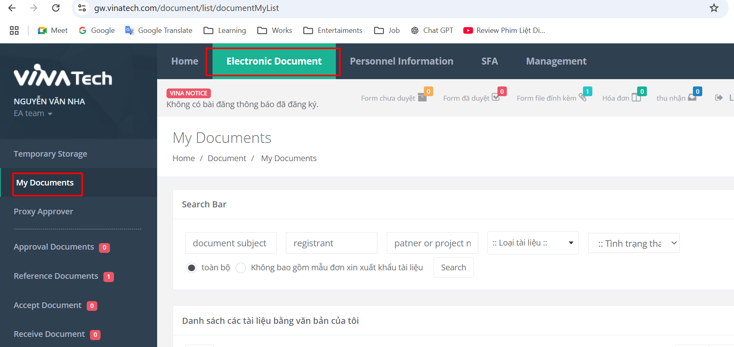
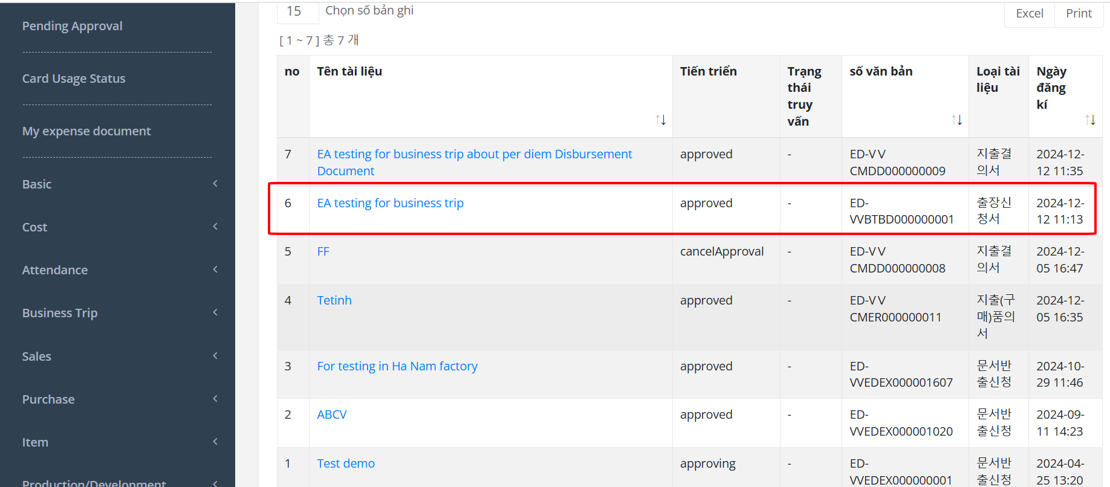
2.Form đăng ký đi công tác
Trong trường hợp bạn đã đăng ký form đi công tác thành công và được duyệt, để chánh mất thời gian bạn có thể copy lại form và sửa thông tin và gửi đi như một form mới.
Bạn vào menu Electronic Document => My Documents.=> và bạn tìm form của mình như hình minh họa dưới đây

Slide 14
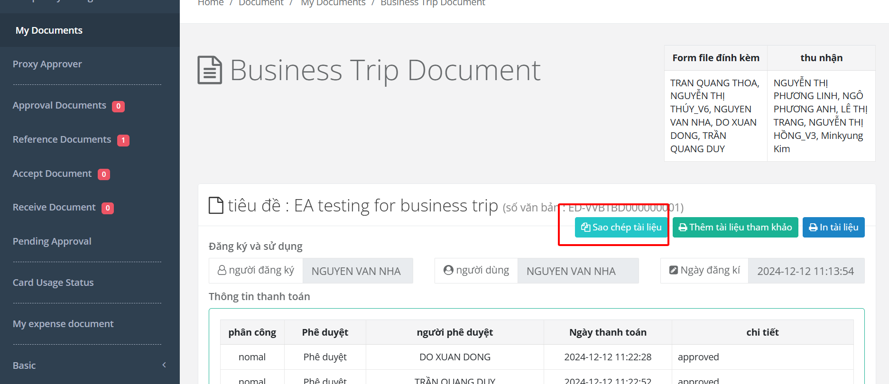
2.Form đăng ký đi công tác
Một form đã được duyệt hết, khi bạn nhấn vào “Sao chép tài liệu điều ấy có nghĩa là bạn đã sao chép lại toàn bộ dữ liệu của form cũ, và bạn có thể hay đổi lại một số thông tin nếu cần và gửi đi như một form mới.

Slide 15
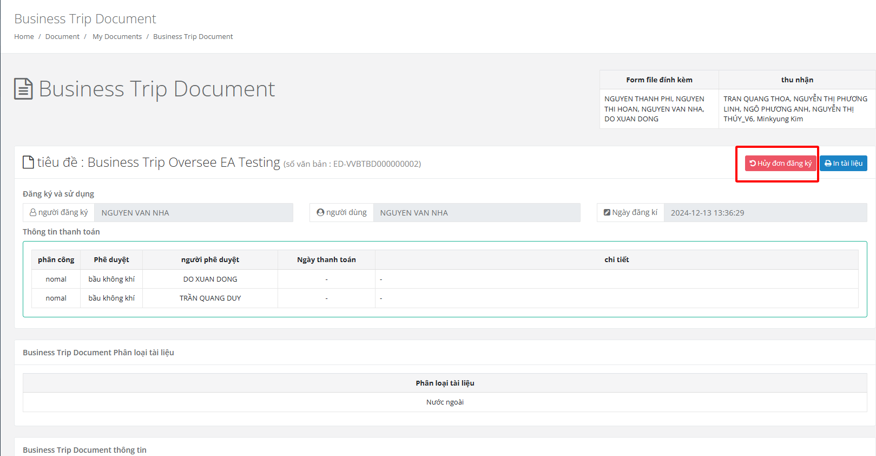
2.Form đăng ký đi công tác
Ở màn hình bên trai trường hợp form đã gửi đi rồi, nhưng chưa được duyệt hết tới người cuối cùng thì bạn có thể “Hủy đơn đăng ký” điều ấy có nghĩa là form sẽ được gọi lại để bạn sửa hoặc cập nhật thông tin nào đó, sau đó bạn có thể gửi đi tiếp.

Slide 16
CHỨC NĂNG VIẾT BÁO CÁO KHI
ĐI CÔNG TÁC VỀ.

Slide 17
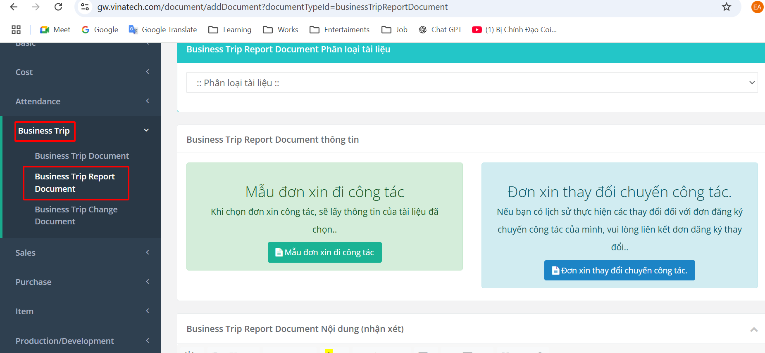
2.Form báo cáo khi đi công tác về.
Sau khi bạn đi công tác về dù nước ngoài , hay trong nước bạn đều cần phải có form báo cáo, ở đây phần hình ảnh bên trái, bạn vào Business Trip => Business Trip Report.

Slide 18
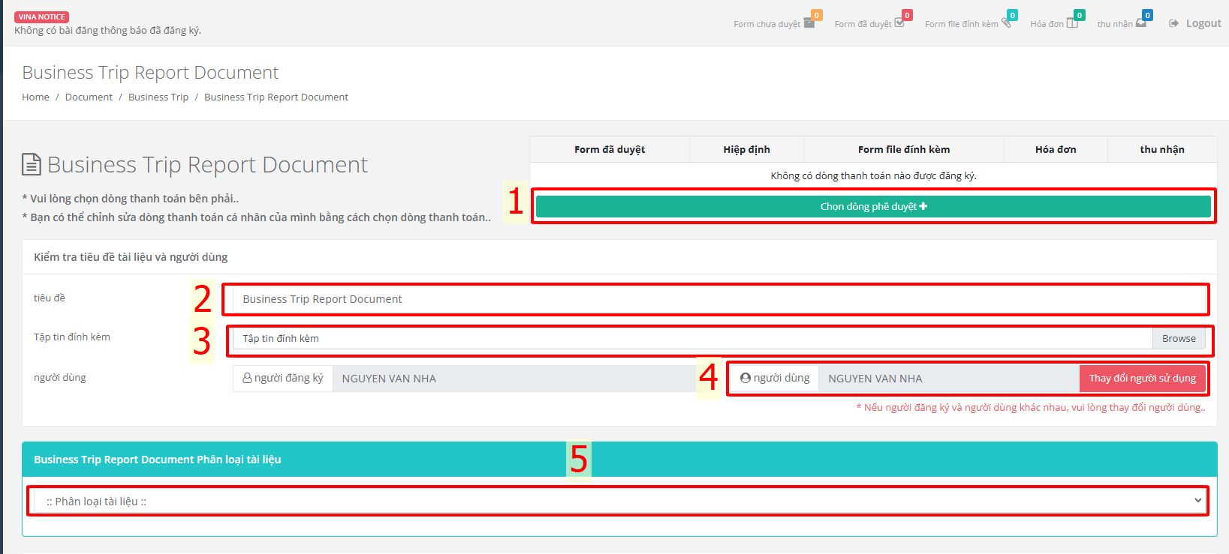
2. Form báo cáo khi đi công tác về.
Số 1: chọn người phê duyệt cho form của bạn.
Số 2: Viết tiêu đề cho form của bạn
Số 3: tệp đính kèm, thường là file báo cáo của bạn bằng, word, excel, powerpoint..etc..
Số 4: chọn người mà mình làm form giúp.
Số 5: chọn loại đi công tác, công tác trong nước, hay công tác nước ngoài.

Slide 19
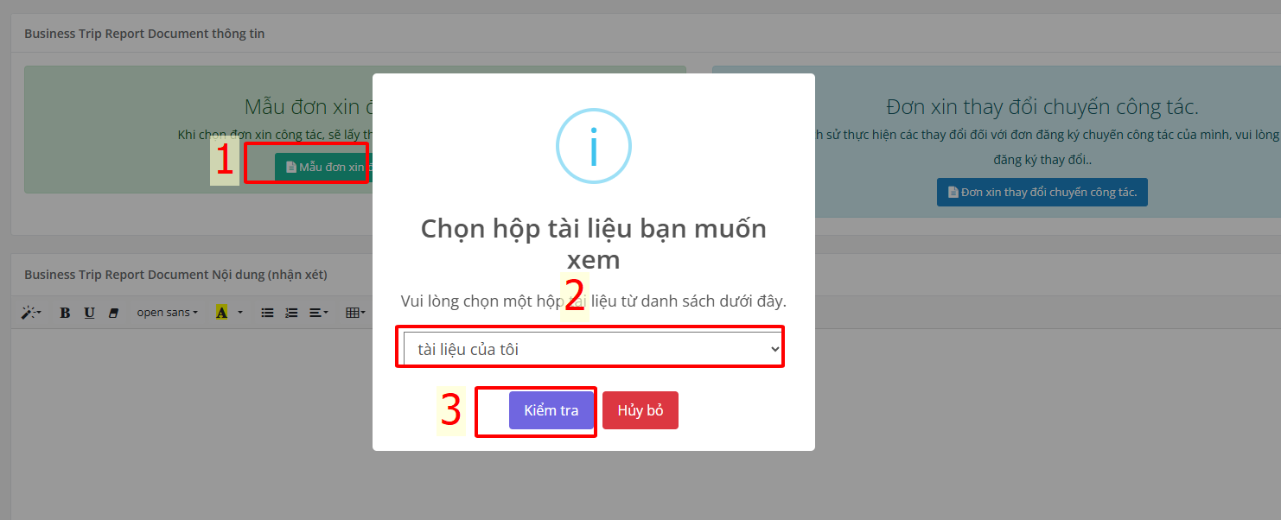
2. Form báo cáo khi đi công tác về.
Số 1: bạn click vào đó thì một cửa số mới sẽ hiển thị ra.
Số 2: bạn có rất nhiều lựa chọn nhưng bạn chỉ cần tập chúng vào phần “tài liệu của tôi”.
Số 3: Nhấn kiểm tra, thì lập tức một cửa số mới sẽ hiển thị ra.

Slide 20
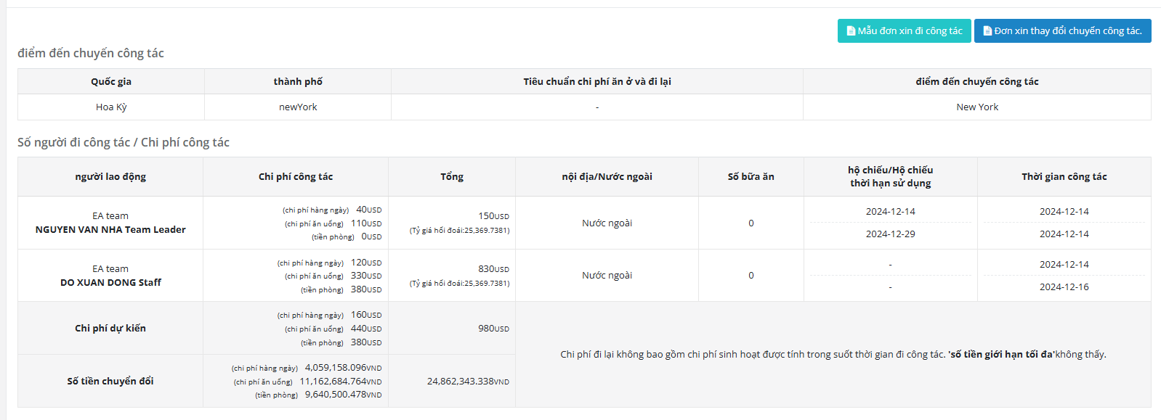
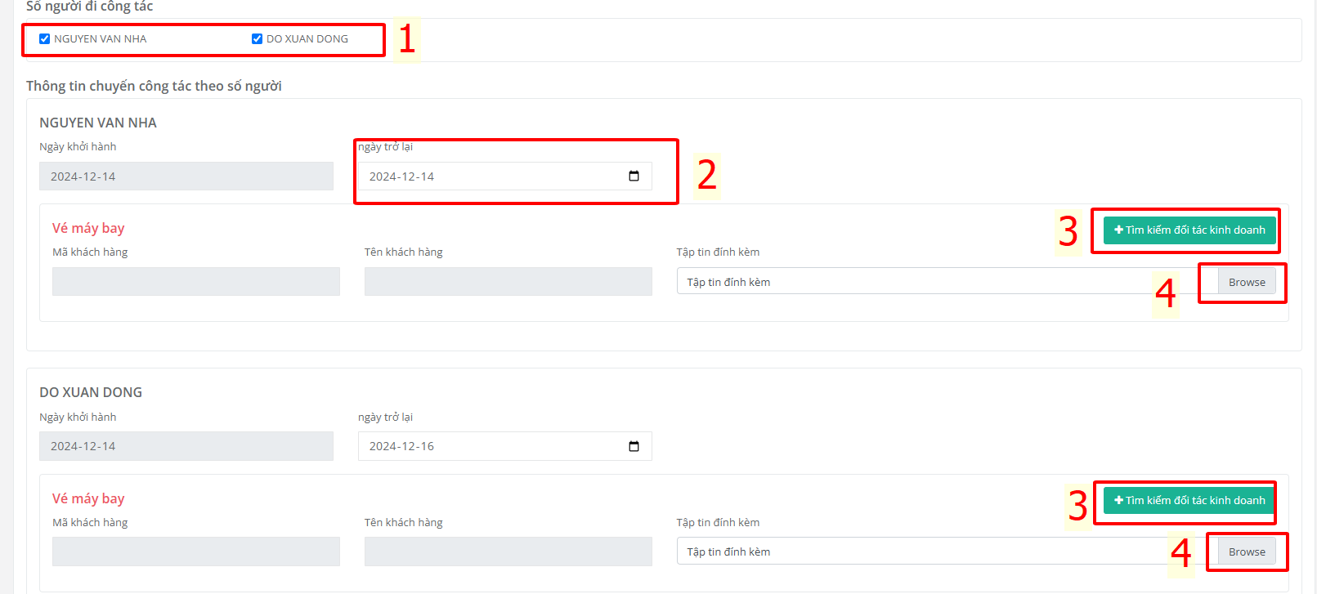
Form báo cáo khi đi công tác về.
Ở hình ảnh trên đầu bên trái, sau khi bạn chọn xong form đi công tác đã được duyệt, bạn sẽ thấy thông tin chi tiết hiển thị.
Ở hình ảnh thứ hai, bạn cần chọn một số thôn tin
Số 1: đây là những người thực tế đi công tác, khi bạn lick chọn vào thì các thông tin khác sẽ hiển thị cùng.
Số 2: là ngày thực tế bạn đi về, nếu không thay đổi gì hệ thống sẽ tự động lấy ngày mà đã đăng ký đi.
Số 3: bạn phải chọn hãng máy bay nào bạn đi.
Số 4 bạn cần chọn file hình ảnh là cuốn máy bay của bạn để upload lên, hoặc vé tàu xe của bạn

Slide 21
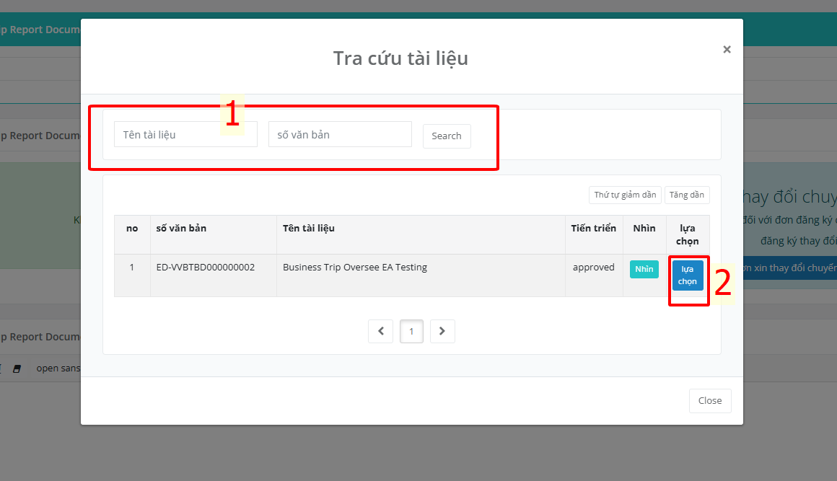
2. Form báo cáo khi đi công tác về.
Ở đây tất cả các form bạn đã được duyệt khi đi công tác sẽ hiển thị ra, trong trường hợp rất nhiều vào thí số 1 là bạn có thể tìm kiếm.
Số 2: sau khi tìm kiếm xong thì bạn có thể chọn 1 form bạn cần làm báo cáo

Slide 22
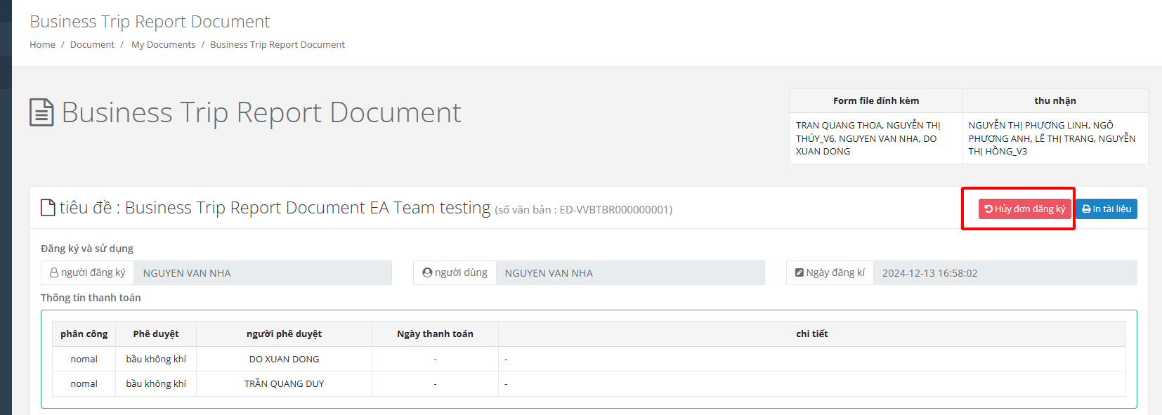
2. Form báo cáo khi đi công tác về.
Đây là phần bạn miêu tả nội dung. Trong phần này bạn có thể đưa các video vào, hình ảnh, cũng như, các loại font chữ, đồng, thời bạn cũng có thể tạo các bảng , bạn cũng có thể thêm các link vào trực tiếp nội dung.

Slide 23
THAY ĐỔI THÔNG TIN FORM
ĐI CÔNG TÁC.

Slide 24
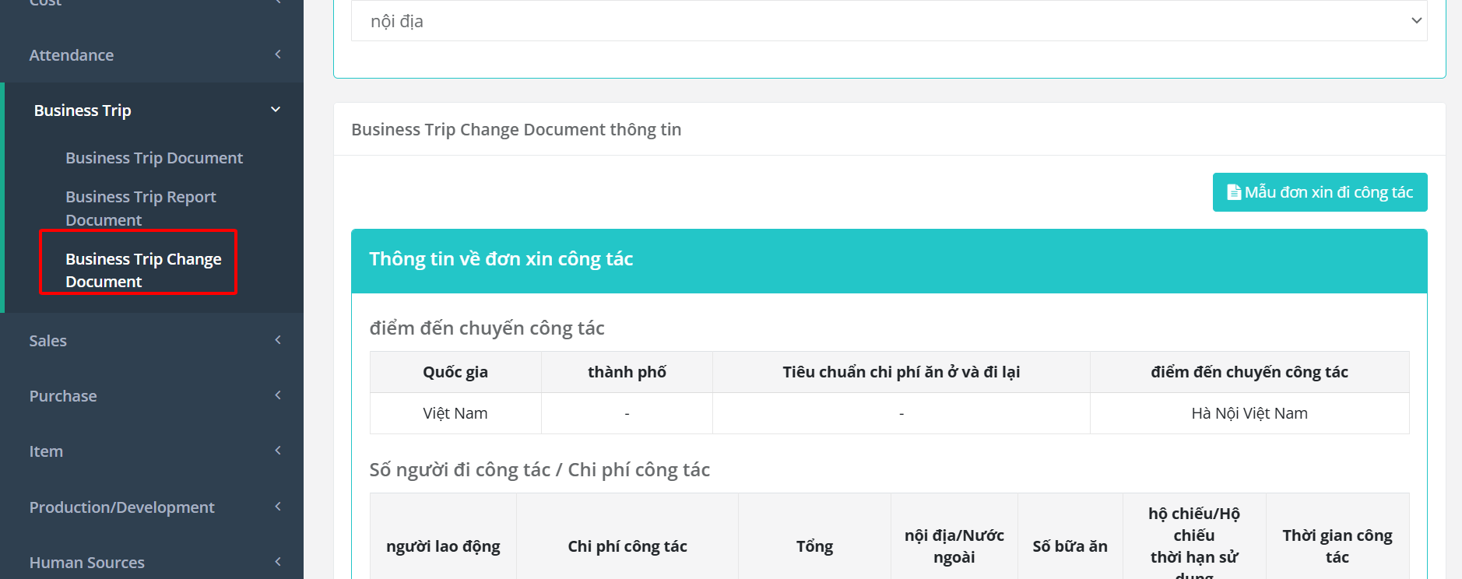
2.Thay đổi form đăng ký đi công tác
Trong trường hợp form của bạn đã được duyệt, nhưng bạn chưa làm form báo cáo, bạn có thể sử dụng chức năng này để thay đổi, cấp nhật thêm thông tin, để làm báo cáo.
Bạn vào menu Electronice Document =>Business Trip => Business Trip Change Document.

Slide 25
2. Form thay đổi báo cáo khi đi công tác về.
Tương tự như các form ở trên, form này hình ảnh đầu tiên là bạn chọn đường line phê duyệt.
Tiếp theo hình ảnh thứ hai bạn có thể đặt tên cho form, sau đó nếu có file đính kèm bạn có thể đính kèm, bạn cũng có thể chọn người làm hộ form.
Bạn cũng phải cần chọn loại form đi công tác là form trong nước, hay form nước ngoài.

Slide 26
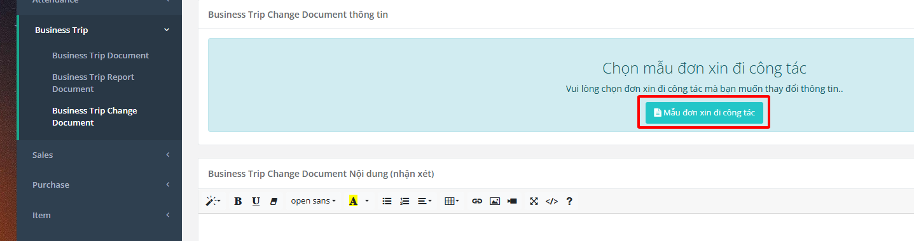
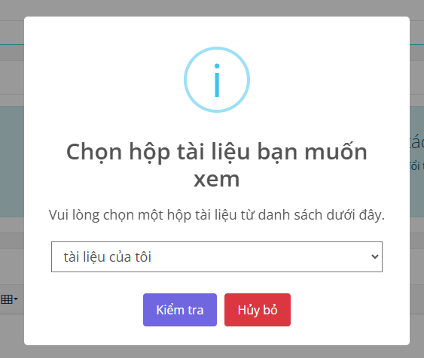
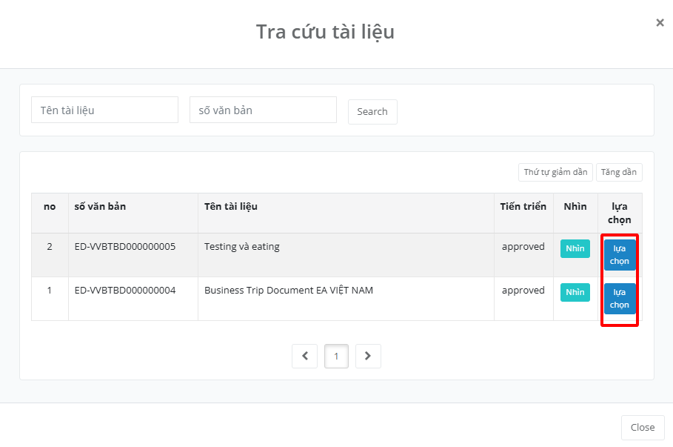
2. Form thay đổi báo cáo khi đi công tác về.
Ở hình ảnh đâu tiên bạn có thể tìm kiếm các form đã được duyệt rồi như hình ảnh bên trai, khi bạn click nó sẽ mở ra cho bạn một giao diện, bạn chọn loại tài liệu cần tìm kiếm, sau khi chọn xong bạn kiểm tra, và nó sẽ hiển thị toàn bộ các dữ liệu các form mà bạn đã đang ký và được duyệt, tiếp đó bạn có thể chọn bất kỳ form nào để thay đổi, trước khi làm báo cáo.

Slide 27
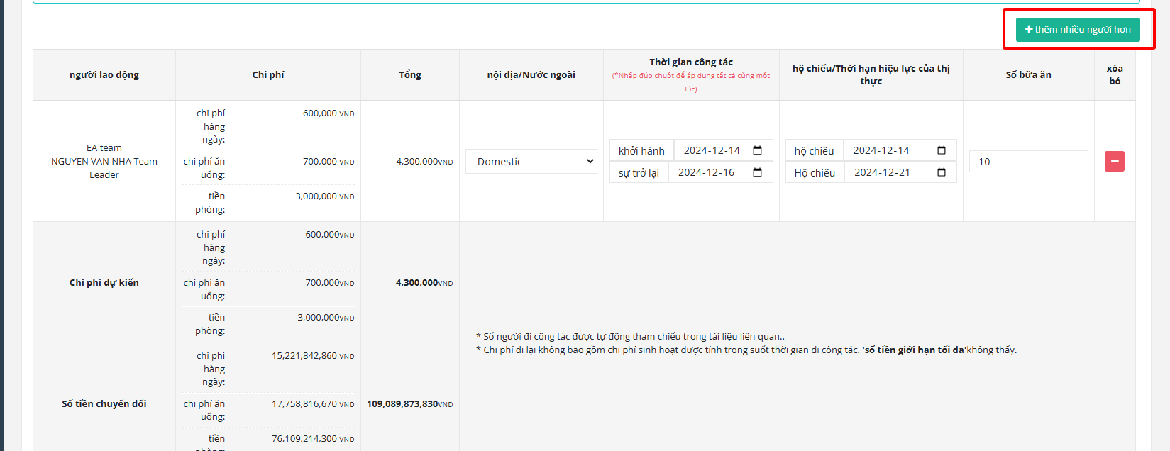
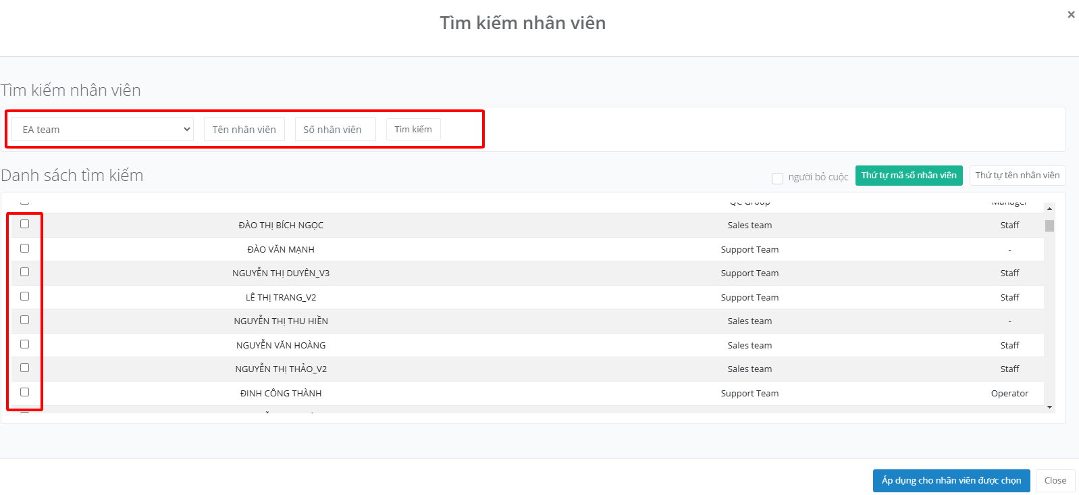
2. Form thay đổi báo cáo khi đi công tác về.
Ở màn hình bên trái bạn sẽ thấy nút them người, ở đây bạn có thể thêm bất kỳ ai trong chuyến công tác và vẫn cần làm các bước như lúc bạn làm form đi công tác.

Slide 28
2.Form đăng ký đi công tác
Số 1: là tổng số tiền được trợ cấp theo chức vụ tiền trợ cấp tiêu chuẩn của nhân sự.
Số 2: Tiền ăn mỗi ngày theo tiêu chuẩn của nhân sự.
Số 3: chọn thời gian đi công tác từ ngày nào tới ngày nào.
Số 4: Ngày của hộ chiếu, thời hạn của hộ chiếu hoặc visa.
Số 5: là nhập tổng số bữa ăn trên tổng ngày đi công tác.
Số 6: là hiển thị tổng số tiền chung của mọi người đi công tác trong form đó.

Slide 29
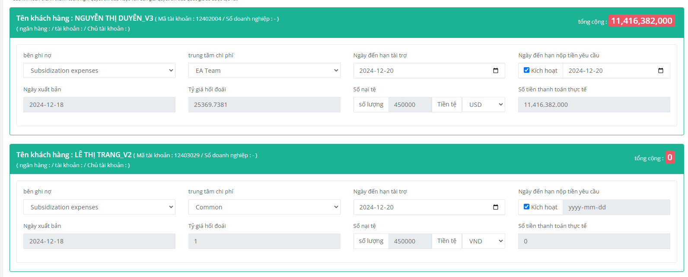
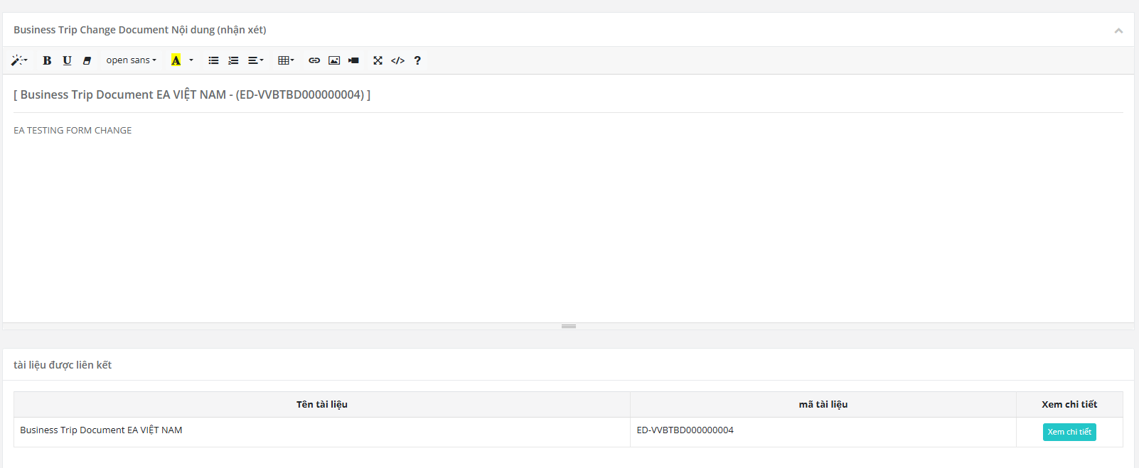
2. Form báo cáo khi đi công tác về.
Đây là phần bạn miêu tả nội dung. Trong phần này bạn có thể đưa các video vào, hình ảnh, cũng như, các loại font chữ, đồng, thời bạn cũng có thể tạo các bảng , bạn cũng có thể thêm các link vào trực tiếp nội dung.
Ngoài ra bạn cũng có thể chọn ngày cần thanh toán, và chọn chi phí này sẽ được tính vào phòng ban nào

Slide 30


